Slide 1

មជ្ឈមណ្ឌលកូរ៉េ សហ្វវែរ អេច អ ឌី
Korea Software HRD Center
Java Presentation Materials
ឣ្នកប្រឹក្សាយោបល់: បណ្ឌិត​​ គីម​ ថេខ្យុង
ឣ្នកណែនំា: លោក លាង ប៊ុនរ៉ុង
លោក លន់ សុវត្ថានា
លោក ផេង តុលា
លោក ដារ៉ា ពេញចិត្ត
www.kshrd.com.kh

Slide 2
ថ្នាក់ សៀមរាប
ក្រុមទី ២
ប្រធានបទ៖ Nested Classes
សមាជិក
១.​ លោក អ៊ាង ភារា
២. លោក សឹង​ ចាន់ឆៃហេង
៣. លោក គង់ សុផានិត
៤. លោក ហៀម សីហា
៥. លោក លី គីមសៀ

Slide 3
មាតិកា
Nested Classes
Static and Final Keyword
Static Inner Class
Local Inner Class
Anonymous Inner Class

Slide 4
Nested Classes
Nested Classes គឺជាការសរសេរ Class មួយនៅក្នុង Class មួយទៀត ដែល Class ខាងក្រៅត្រូវបានគេហៅថាជា Outer Class ហើយ Class ខាងក្នុងវា គេហៅថា Inner Class ។
Syntax :
class OuterClass{
………………………………
class InnerClass{
………………………………
}
}

Slide 5
Nested Classes
Nested Classes ត្រូវបានចែកចេញជាពីរគឺ៖
None-static nested classes
Static nested classes

Slide 6
Nested Classes
Structure Of nested Classes:
Nested Classes
None-Static Inner Classes
Static Inner Classes
Inner Classes
Local Inner Classes
Anonymous Inner Classes

Slide 7
1. Static and Final Keyword
static keyword មានន័យថារាល់ member ដែលប្រកាសជា static គឺជា class member មិនមែនជា
instance member ឡើយ។
តំលៃរបស់វាត្រូវបានផ្ទុកនៅក្នុង class memory
Garbage Collector មិនធ្វើការជាមួយវាទេ ដូចនេះតំលៃរបស់វានៅមានរហូតទាល់តែ program ត្រូវបានបញ្ចប់
static member ត្រូវគេប្រើដោយផ្ទាល់តាមរយះ class ប៉ុន្តែយើងក៏អាចប្រើវាតាមរយះ object
ដែរ
ការប្រើប្រាស់ static member តាមរយះ object មិនល្អទេព្រោះវាមិនបានបញ្ជាក់ច្បាស់លាស់ថា member នោះជា class member

Slide 8
1. Static and Final Keyword (Cont.)
static keyword អាចត្រូវបានគេប្រើ 4 ទិដ្ឋភាព៖
ប្រើជាមួយ variable
ប្រើជាមួយ method
ប្រើជាមួយ inner class
ប្រើជាលក្ខណៈ block (static block)
Note : instance members អាចប្រើបានទាំង class member និង instance member ប៉ុន្តែ class members អាចប្រើបានតែ class members តែប៉ុណ្ណោះ វាមិនអាចប្រើ instance member បានឡើយ។

Slide 9
1. Static and Final Keyword (Cont.)
static variable
- ត្រូវបានគេហៅម្យ៉ាងទៀត class variable ជាទូទៅវាត្រូវគេប្រើដោយផ្ទាល់តាមរយះ class
- វាត្រូបានបង្កើតឡើងនៅពេល compile time ​​​​​​
- តំលៃរបស់វាត្រូវបានផ្ទុកក្នុង Class Area (មិនរងឥទ្ធិពលពី Garbage Collector ឡើយ) ហើយតំលៃរបស់វាបាត់បងលុះត្រាតែកម្មវិធីបានបញ្ចប់
- វាអាចត្រូវគេយកទៅប្រើនៅគ្រប់ទីកន្លែងទាំងអស់
- ប៉ុន្តែគេអាចប្រកាស់វាបានតែនៅក្នុង class level តែប៉ុណ្ណោះ

Slide 10
1. Static and Final Keyword (Cont.)
static method
- ត្រូវបានគេហៅម្យ៉ាងទៀត class method ជាទូទៅវាត្រូវគេប្រើដោយផ្ទាល់តាមរយះ class
- វាត្រូវបានបង្កើតឡើងនៅពេល compile time ​​​​​​ឯរូបរាងរបស់វាត្រូវបានផ្ទុកក្នុង Class Area
- វាអាចត្រូវគេយកទៅប្រើនៅគ្រប់ទីកន្លែងទាំងអស់
- វាមិនអាចប្រើប្រាស់ instance member ដោយផ្ទាល់បានឡើយតែវាអាចប្រើប្រាស់ class member ដោយផ្ទាល់បាន

Slide 11
1. Static and Final Keyword (Cont.)
static inner class
static block
- ជាទូទៅគេប្រើវាដើម្បី initialize តំលៃទៅអោយ constant នៅពេលដែល initialization មាន លក្ខណះស្មុគស្មាញ
- គេអាចប្រើ private static method ជំនួយដល់ static block ដើម្បីអោយមាន code
មានលក្ខណះ reusable
- វាអនុវត្តតែម្តងគត់ គឺនៅពេលដែល compiler load class structure ចូលទៅក្នុង class area

Slide 12
1. Static and Final Keyword (Cont.)
class មួយអាចមាន static block ច្រើន
static block ទាំងអស់ត្រូវអនុវត្តតាមលំដាប់លំដោយពីលើចុះក្រោម

Slide 13
1. Static and Final Keyword (Cont.)
final keyword មានន័យថារាល់ member ដែលប្រកាសជា final នៅពេលដែលយើងផ្តល់តំលៃអោយ វាម្តងហើយ គឺមិនអាចកែប្រែបានឡើយ។
final keyword អាចត្រូវបានគេប្រើ 4 ទិដ្ឋភាព៖
ប្រើជាមួយ variable
ប្រើជាមួយ method
ប្រើជាមួយ class & inner class

Slide 14
2. Static Inner Class
២.១.​ និយមន័យ
Static Inner Class គឺ​ជា ប្រភេទមួយនៃ​ Inner Classes ដែលមានប្រើប្រាស់​ static Modifier ។
ឧទាហរណ៍ះ
class outer{
static class inner1{
}
class inner2{
}
}

Slide 15
2. Static Inner Class (Cont.)
២.២.​ លក្ខណះ
Static inner class មិនអាច Access ទៅកាន់ Non-static Data Members និង Methods ។
Static inner class អាច Access​ បានតាមរយះ Outer Class name
Static inner class អាច Access​ static data members នៃ outer class បាន រួមទាំង private

Slide 16
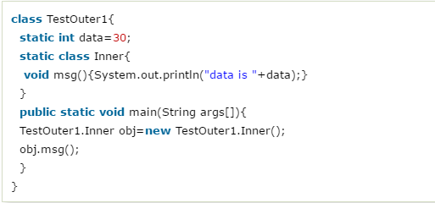
2. Static Inner Class (Cont.)
ឧទាហរណ៍ះ
Java static nested class
example with instance method

Slide 17
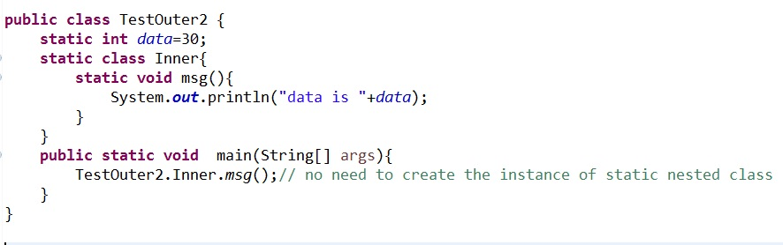
2. Static Inner Class (Cont.)
ឧទាហរណ៍ះ
Java static nested class
example with static method

Slide 18
3. Local Inner Class
Local Inner Class គឺជាប្រភេទនៃ Classes ដែលគេបង្កើតវានៅ ក្នុង Method ឬ Block។
Local Inner Class មិនអាចបង្កើតនៅខាងក្រៅ Method ឬ ក្រៅ Block បានទេ។
Local Inner Class មិនអាច Access none-final local variable រហូតដល់ JDK 1.7 ប៉ុន្តែ JDK ​​​​​ 1.8 អាច ធ្វើការ Access បាន។
Local Inner Class មិនអាចប្រកាស់ជា static variable បានទេ ប៉ុន្តែវាអាចប្រកាស់ជា static final variable បាន។

Slide 19
3. Local Inner Class (Cont.)
Structure នៃការបង្កើត Local Inner Class
class OuterClass{
public void methodName(){
class LocalInnerClass{
public void methodName(){//body of method;}
}
LocalInnerClass obj = new LocalInerClass();
obj.methodName();
}
}

Slide 20
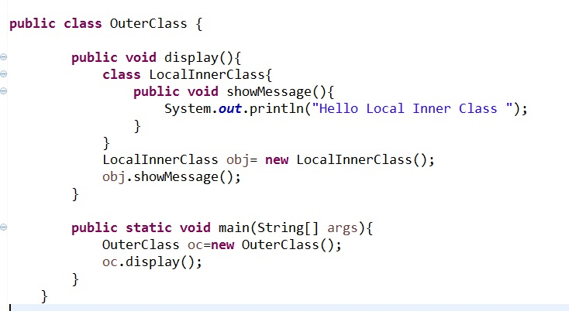
3. Local Inner Class (Cont.)
Example:

Slide 21
4. Anonymous Inner Class
៤. ១ និយមន័យ
Anonymous classes អាចធ្វើអោយកូដរបស់យើងកាន់តែមានព័ត៌មានបន្ថែមច្បាស់លាស់​ដូចជា៖
អាចប្រកាស និង ​instantiate class ក្នុងពេលដូចគ្នាបាន
ពួកវាដូចទៅនឹង local class គ្រាន់តែពួកវាមិនមានឈ្មោះ
យើងប្រើប្រាស់ពួកវានៅពេលដែលយើងត្រូវការ​ local class​

Slide 22
4. Anonymous Inner Class (Cont.)
៤. ២ ការប្រកាស Anonymous Classes
ខណៈពេលដែល local classes គឺប្រកាស class, anonymous classess គឺជា expression
Classess expression មានន័យថាអ្នកបង្កើត classs នៅក្នុង expression ណាមួយ
Syntax នៃការប្រកាស anonymous class ដូចទៅនឹងការខលហៅ constructor ខុសគ្នាត្រង់ថា វាមាន block of code មកជាមួយ

Slide 23
4. Anonymous Inner Class (Cont.)
៤. ២ ការប្រកាស Anonymous Classes
HelloWorld frenchGreeting = new HelloWorld() {
String name = "tout le monde";
public void greet() {
greetSomeone("tout le monde");
}
public void greetSomeone(String someone) {
name = someone;
System.out.println("Salut " + name);
}
};

Slide 24
4. Anonymous Inner Class (Cont.)
៤. ៣ លក្ខណៈរបស់ Anonymous Classes
មាន ​new Operator
ឈ្មោះ interface ដែល implement ឬ class ដែល extends
Parentheses ដែលមាន arguments ដូចទៅនឹង constructor នៅពេលដែល class ត្រូវបានគេ​instance ប៉ុន្តែ interface អត់មាន constructor ទេ ដូច្នោះ​យើងត្រូវប្រើ Parentheses ទទេ
ការប្រកាស variable វាមានលក្ខណៈ shadow ដូចទៅនឹង nested class ដែរ
យើងមិនអាចប្រកាស static initializers or member interface នៅក្នុង anonymous class

Slide 25
4. Anonymous Inner Class (Cont.)
៤. ៣ លក្ខណៈរបស់ Anonymous Classes
វាអាចមាន static member ប៉ុន្តែត្រូវតែផ្តល់វាជា constant variable
វាមាន Field, extra method, instance initializers, local classes

Slide 26
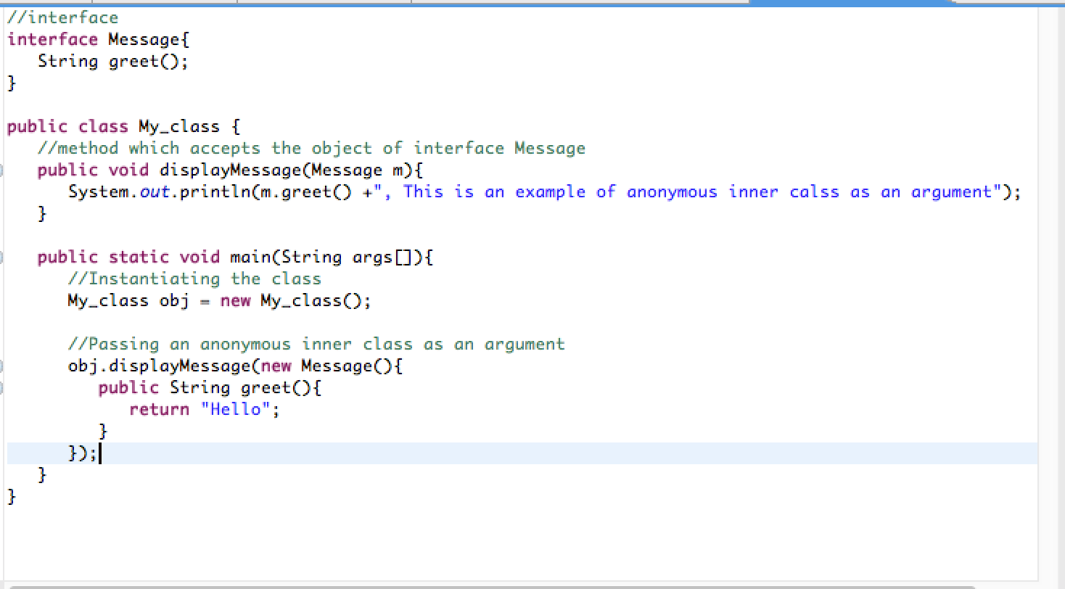

4. Anonymous Inner Class (Cont.)
៤.៤ ឧទាហរណ៍

Slide 27
10. ប្រភពឯកសារ
http://www.journaldev.com/4098/java-heap-memory-vs-stack-memory-difference
http://www.tutorialspoint.com/java/java_innerclasses.htm
https://docs.oracle.com/javase/tutorial/java/javaOO/anonymousclasses.html
http://www.programmerinterview.com/index.php/java-questions/inner-vs-nested-classes/
http://www.javatpoint.com/static-nested-class

Slide 28
សូមអរគុណ!!!

